Slide 1
大学数学3
第一章 行列式
第二章 矩阵
第三章 向量空间
第四章 线性方程组
第五章 二次型

Slide 2
大学数学3
本章我们学习什么内容？
1
矩阵及运算
2
矩阵的初等变换
3
逆矩阵
4
分块矩阵
5
矩阵在经济中的应用

Slide 3

研究矩阵的意义
热传导研究中,重要问题是确定某块平板的稳态温度分布.
假设已知边界上的温度分布.设下图中的平板代表一条金
属梁的横截面,忽略垂直于该截面方向上的热传导.且4个
内部结点的温度近似等于相邻的结点的温度之和的平均.
200
200
T₁= ( 100+200+ T₂ +T₄ )
1
2
T₂= ( 200+400+ T₁ +T₃ )
100
400
100
400
T₃= ( 300+400+ T₂ +T₄ )
4
3
300
300
T₄= ( 100+300+ T₁ +T₃ )

Slide 4
4T₁ - T₂ -T₄ = 300
-T₁ + 4T₂ -T₃ = 600
- T₂ +4T₃ -T₄ = 700
- T₁ -T₃ +4T₄ = 400
借助矩阵记号和矩阵乘法,方程组等价地改写成
AX=b

Slide 5
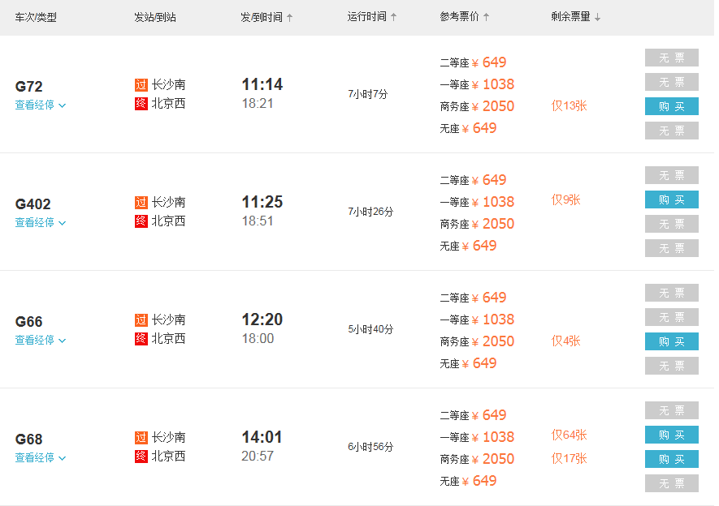
第一节 矩 阵及运算
矩阵的普遍存在与应用
(列车时刻表)
例1

Slide 6
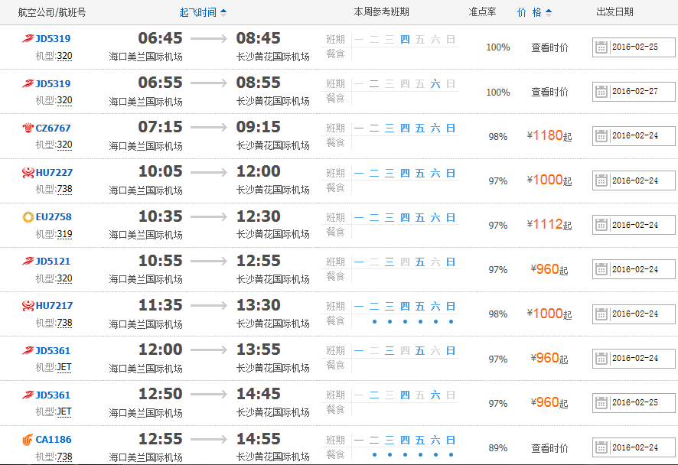
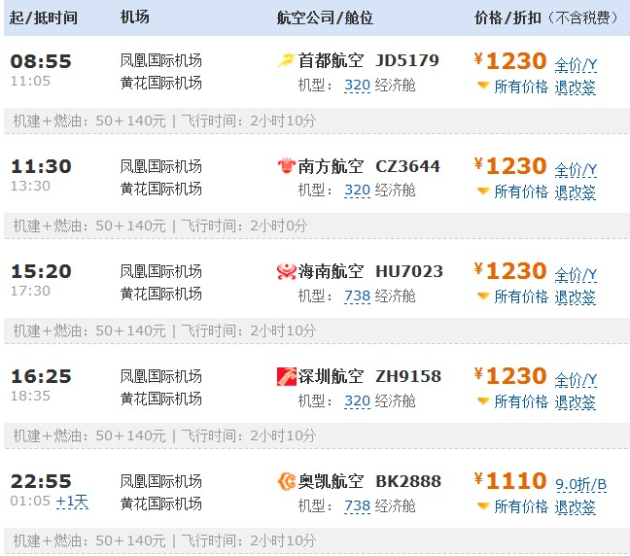
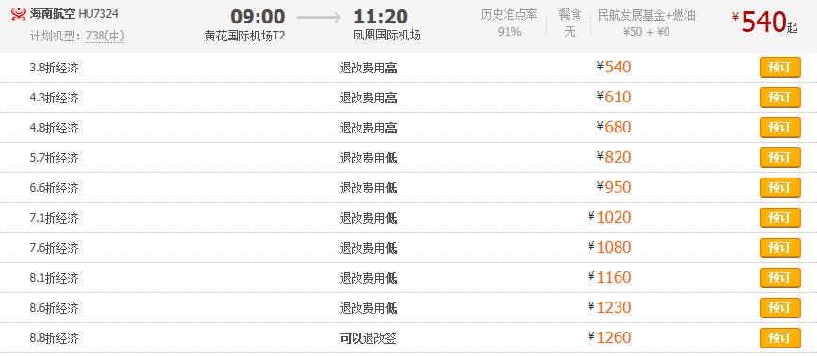
第一节 矩 阵及运算
例2
长沙到三亚某日的航班图与票价

Slide 7
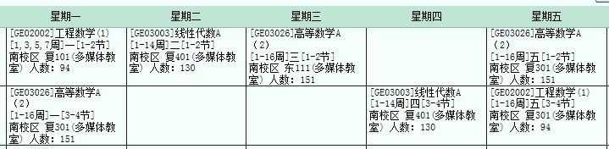
第一节 矩 阵及运算
例3
某学期我的课表
若用1代表有课,0代表没有课得到下列数表
布尔矩阵

Slide 8
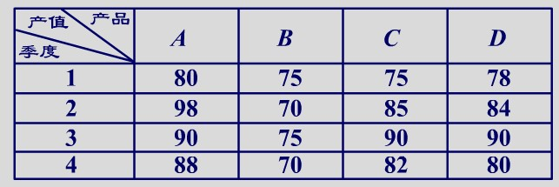
第一节 矩 阵及运算
例4
某企业生产4种产品,各产品的季度产值(万元)如下
将产值取出来
作成右数表
4行4列
数表具体描述了这家企业各个季度的产值,同时也隐含了一些信息(随季节变化的规律、季增长率、年产量等）

Slide 9
主观题
10分
甲、乙、丙、丁、戊五人各从图书馆借来一
本小说,他们约定读完后互相交换,这5本书的厚度以及他们5人的阅读速度差不多,因此,5人总是同时交换书,经4次交换后,他们五人读完了这4本书,现已知:
exe
(1) 甲最后读的书是乙读的第二本书；
(2) 丙最后读的书是乙读的第四本书；
(3) 丙读的第二本书甲在一开始就读了；
(4) 丁最后读的书是丙读的第三本；
(5) 乙读的第四本书是戊读的第三本书；
(6) 丁第三次读的书是丙一开始读的那本书.
试根据以上情况推出丁第二次读的书是谁最先读的书?

Slide 10
第一节 矩 阵及运算
解:仅供参考:
经过4次交换

Slide 11
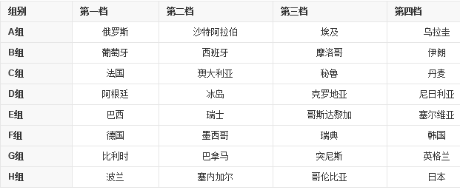

第一节 矩 阵及运算
第一节 矩 阵及运算
趣味足球赛,根据2018年俄罗斯世界杯的参赛代表队,用1表示两队有比赛,0表示两队之间没有比赛,合理安排赛程.
exe
问冠军队都和那些球队交锋过？
课后列数表!

Slide 12
第一节 矩 阵及运算
学习要求
◆理解矩阵的概念;
◆知道特殊类型的矩阵的性质;
◆熟练掌握矩阵的各类运算;
◆了解方阵的幂与方阵的乘积的行列式；
◆了解矩阵的分块运算.
学习要求:对于概念和理论方面,从高到低分别用“理解”,“了解”,“知道”三级来表述; 对于方法,运算和能力方面,从高到低分别用“熟练掌握”,“掌握”,“能/会”三级来表述.

Slide 13
一 、矩阵的定义
定义 1 由 m × n 个数 a_{ij} (i = 1, 2, ··· , m; j = 1,
2, ··· , n) 排成的 m 行 n 列的数表
i ––– 行下标
j ––– 列下标
叫做一个 m × n 矩阵, 这 m × n 个数叫做矩阵的
元素, a_{ij} 叫做矩阵 A 的第 i 行第 j 列元素.

Slide 14
元素是实数的矩阵称为实矩阵，元素是复数
的矩阵称为复矩阵．
（1）式也可简记为
A ＝ ( a_{ij} )_{m×n} 或 A = ( a_{ij} ) .
5×2
矩阵
例 如
３×４矩阵

Slide 15
几种常用的特殊矩阵
(1) 行矩阵和列矩阵
只有一行的矩阵称为行矩阵 (也称为行向量).
如 A = ( a₁₁ ，a₁₂ ，···，a_{1n} ).
只有一列的矩阵称为列矩阵 (也称为列向量).
如

Slide 16
(2) 零矩阵
若一个矩阵的所有元素都为零，则称这个矩
阵为零矩阵， m × n 零矩阵记为 Ｏ_{m × n} ，在不会
引起混淆的情况下，也可记为 Ｏ．
(3) 方阵
行数和列数相同的矩阵称为方阵．
例如

Slide 17
称为 n × n 方阵，常称为 n 阶方阵或 n 阶矩阵，
简记为 A= ( a_{ij} )_{n} .
(4) 对角矩阵
主对角线上的元素不全为零，其余的元素全
都为零的方阵称为对角矩阵，如
主对角线

Slide 18
为 n 阶对角矩阵, 其中未标记出的元素全为零, 即
a_{ij} = 0 , i ≠ j , i, j = 1, 2, ··· , n ,
对角矩阵常记为 A = diag( a₁₁ , a₂₂ , ··· , a_{nn} ).
例如
对角矩阵

Slide 19
(5) 单位矩阵
主对角线上的元素全为 1 的对角矩阵称为单
位矩阵, 简记为 E 或 I .
如
n 阶单位矩阵 E 在矩阵代数中占有很重要的地位, 它的作用与 “1” 在初等代数中的作用相似.如 EA = AE = A .

Slide 20
(6) 数量矩阵
主对角线上的元素全相等的对角矩阵称为数
量矩阵.
例如
n 阶数量矩阵
, （c 为常数）.

Slide 21
(7) 三角形矩阵
主对角线下 (上) 方的元素全为零的方阵称为
上 (下) 三角形矩阵.
例如
上三角形矩阵
下三角形矩阵

Slide 22
(8) 对称矩阵与反对称矩阵
在方阵 A = ( a_{ij} )_{n} 中, 如果 a_{ij} = a_{ji} (i, j = 1, 2,
···, n) 则称 A 为对称矩阵.
如果 A 还是实矩阵,则
称 A 为实对称矩阵.
如果 a_{ij} = -a_{ji} (i, j = 1, 2, ··· ,
n) , 则称 A 为反对称矩阵.
例如
反
对
称
矩
阵
实对称矩阵

Slide 23
矩阵 A = ( a_{ij} )_{m×n} 与 B = ( b_{ij} )_{p×q} 如果满足
m = p 且 n = q , 则称这两个矩阵为同型矩阵.
定义 两个同型矩阵 A = ( a_{ij} )_{m×n} 与
B = ( b_{ij} )_{m×n} , 如果对应元素相等, 即
a_{ij} = b_{ij} , i = 1,2, ··· , m , j = 1, 2, ··· , n ,
则称矩阵 A 和矩阵 B 相等, 记为 A = B .
例如
当 a=3, b=-1, c=4, d=2,
e=-5, f=6 时, 它们相等.
与

Slide 24
二、矩阵的运算
(一)、代数运算
1. 加法:
设 A = (a_{ij})_{m×n} , B = (b_{ij})_{m×n}
阶数相同
则称矩阵 C = (C_{ij})_{m×n} = (a_{ij} + b_{ij})_{m×n}
为 A 与 B 的和, 记为 C = A + B
例1
解:
A + B =
(演示程序1)

Slide 25
运算性质
(1) 交换律:
A + B = B + A
(2) 结合律:
(A + B) + C = A + ( B + C)
(3) A + 0 = 0 + A = A
exe:
求(A + B)+C
和 A +( B+C)

Slide 26
2.数乘:
设 A = (a_{ij})_{m×n} , k 为常数.
则称 (ka_{ij})_{m×n} 为数 k 与 A 的乘积, 记为 kA .
例2
解:

Slide 27
运算性质
设 A, B为同阶矩阵, k, l 为常数.
(1) k (A + B) = k A + k B
(2) (k + l ) A = k A + l A
(3) k (l A) = k l A = l (k A)
(4) 1 ·A = A

Slide 28
负矩阵： 设 A = (a_{ij})_{m×n} ,
则(–a_{ij})_{m×n}称为A的负矩阵.
记为 –A .
3. 减法:
A – B = A + (– B)

Slide 29
4. 矩阵乘法:
我们先看一个例子.
某商场某年7-8月的销售情况
 | 彩电 | 空调 | 冰箱
7月 | 200(台) | 105 (台) | 202 (台)
8月 | 250 (台) | 135 (台) | 300 (台)
表一
 | 进价 | 零售价
彩电 | 3(千元) | 3.3 (千元)
空调 | 5 (千元) | 6.1 (千元)
冰箱 | 3 (千元) | 3.5 (千元)
表二
试写出7月、8月这三种商品的进货总额与零售总额表

Slide 30
 | 进价总额 | 零售总额
7月 | 200x3+105x5+202x3 =1731 | 200x3.3+105x6.1+202 x3.5=2007.5
8月 | 250x3+135x5+300x3=2325 | 250x3.3+135x6.1+300x3.5=2698.5
c₁₁恰好是A的第1行与B的第1列对应元素的乘积.
每个c_{ij}恰好是A的第i行与B的第j列对应元素的乘积.

Slide 31
上面的例子让我们看到了两个矩阵的乘法有用!
A = (a_{ij})_{m×s}
B = (b_{ij})_{s×n}
则矩阵 C = (c_{ij})_{m×n} 称为 A与B的乘积.
记为 C = AB .
c_{ij} = a_{i1} b_{1j} + a_{i2} b_{2j} + … + a_{is}b_{sj}
i = 1, 2, …, m ; j = 1, 2, …, n
1)只有当左边矩阵A的列数等于右边矩阵B的行数时, A, B才能相乘.
2)AB的行数等于A的行数, AB的列数等于B的列数.

Slide 32
例3
求AB, BA.
解:

Slide 34
例4
试证: 1） AB = 0, 2） AC = AD.

Slide 35
证:
1）
= 0
A,B都不为零,作乘法后得零矩阵!
2）
AC = AD

Slide 36
由上述结果可观察到矩阵运算与数运算的差异:
1) AB ≠ BA
(不满足交换律)
(不满足消去律)
2) AC = AD ⇒ C = D
3) A, B均不为零矩阵, 但可能有AB = 0.

Slide 37
运算性质
设 A, B, C 为矩阵, k 为常数.
(1) (AB) C = A(BC)
(5)
(2) A(B + C) = AB + AC
(6)
(3) (A + B) C = AC + BC
(7) A0 = 0 A = 0
k (AB) = A(k B)
=(kA)B
(8) AI = IA = A

Slide 38
例5
求: 1) A - 3B, AB, BA.
2) 4(A+B) - (A+7B).
例6
设矩阵A,B都是n阶方阵,且关于矩阵乘法
可以交换。证明:
AB=BA

Slide 39
exe
设矩阵
求乘积 A B 和 B A .
解

Slide 40
例7
设
多项式,A是m阶方阵,定义矩阵多项式如下:
旋转矩阵
exe

Slide 41
矩阵乘法的应用
齐次线性(非齐次线性)方程组
可简写为:

Slide 42
(二)、转置
绕
a_{ii}
顺
时
针
旋
转
90°
设
则
称为 A 的转置矩阵. 记为A^{T} 或 A' .

Slide 43

矩阵转置运算的性质

Slide 44
例8
设
行矩阵 A = (a₁ , a₂ , … , a_{n} ) (也称行向量)
(也称列向量)

Slide 45
已知
例10
求 (AB)^{T} .

Slide 46
(三)、方阵与行列式
定义: 设矩阵A是n阶方阵,称
为方阵A的行列式,记作|A|,或detA
1.区分行列式与矩阵,前者是数值,后者是数表.
2.只有方阵才有对应的行列式,且有下运算规律
(1) |A^{T}|=|A|
(2)
(3) |AB|=|A| |B|,

Slide 47
设A为三阶方阵,E为三阶单位矩阵,且
例9
求 |A+2E| 及 |A+E|.
p45Li2
|A|=3
完

Slide 48
(I)对称矩阵:
若方阵A = (a_{ij}) _{n×n}与它的转置矩阵 A' 相等,
即 a_{ij} = a_{ji} , i, j = 1, 2, …, n.
特
殊
方
阵
则称矩阵 A 为对称矩阵.
如

Slide 49
(II) 反对称矩阵:
若方阵A = (a_{ij}) _{n×n}与它的转置满足,
a_{ij} = -a_{ji} , i, j = 1, 2, …, n.
则称矩阵 A 为反对称矩阵.
如
结论:由任一方阵 A 为可以得到对称阵
和反对称矩阵

Slide 50
设 A 为 n×1 矩阵, 且 A^{T}A = 1, E_{n} 为 n
例11
阶单位矩阵, B = E_{n} - 2AA^{T} , 证明: B 为对称矩阵,
且 B² = E_{n} .
证明：
由于
B^{T} = (E_{n} - 2AA^{T})^{T} = E_{n} - (2AA^{T})^{T}
= E_{n} - 2(A^{T})^{T}A^{T} = E_{n} - 2AA^{T} = B,
又
因而矩阵 B 为对称矩阵.
B² = (E_{n} - 2AA^{T})(E_{n} - 2AA^{T})
= E_{n} -2AA^{T} -2AA^{T} + 4AA^{T}AA^{T}
= E_{n} -2AA^{T} -2AA^{T} + 4A(A^{T}A)A^{T} = E_{n} .

Slide 51
主观题
10分
设向量

Slide 52
exe2
设向量

Slide 53
完

Slide 54
主观题
10分
矩阵X满足
求矩阵X.

Slide 55
矩阵X满足
exe3
求矩阵X.

Slide 56

若|A-E|=0，我们还有X=A+E吗？
完

Slide 57
主观题
10分
设方阵A,试证明,当n>3时,恒有
并利用这个关系来计算A¹⁰⁰ ,其中

Slide 58
设A,试证明,当n>3时,恒有
并利用这个关系来计算A¹⁰⁰ ,其中
思考

Slide 59
设n≤k时,恒有
则n=k+1时,有
由数学归纳法知,对一切n有,

Slide 60
当n=100时有,
完

